Slide 1
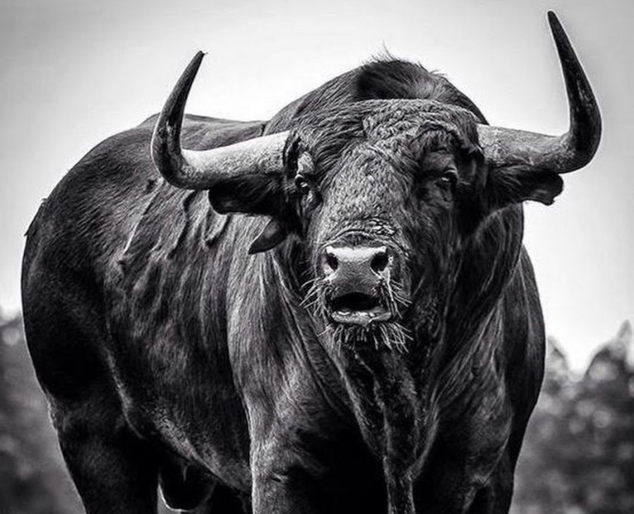
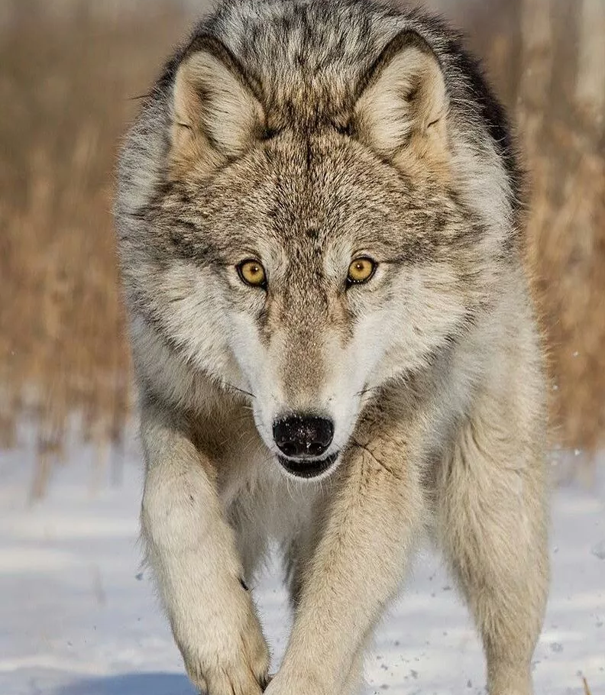
Bulls&Wolves Бычки и Волчки
(авто баттлер, стратегия,песочница, баттл роял, MMO RPG, инди, головоломка, экшн, шутер, ролевая, cимулятор)

Slide 2
Изначальная задумка:
Создание закрытой экосистемы, с живущими в ней существами
Травоядные едят траву, а хищники едят травоядных
Есть условия и характеристики животных, по которым они существуют, к примеру: скорость, размер, дальность зрения
Основная характеристика - прожорливость, которая считается исходя из других качеств (быстрое животное ест больше)
Животные могут рожать, при этом их ребенок может мутировать, таким образом приложение симулирует эволюцию и естественный отбор

Slide 3
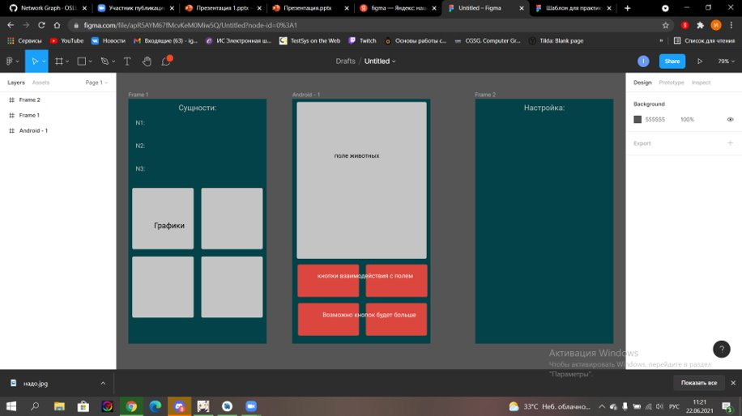
Изначальный макет

Slide 4
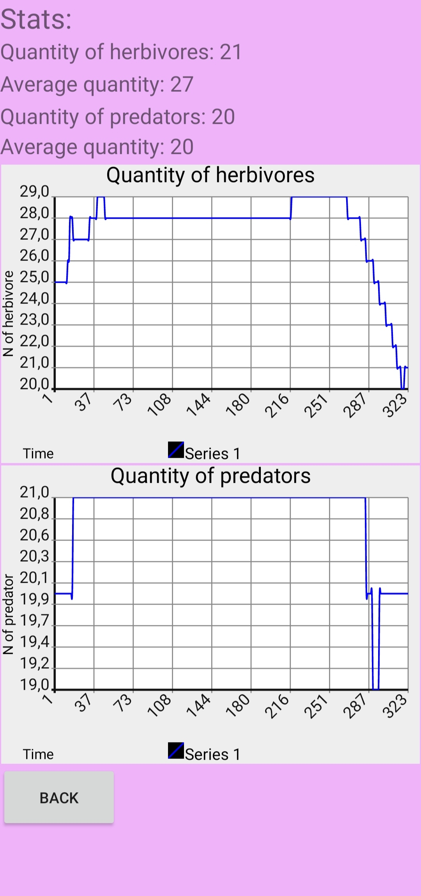
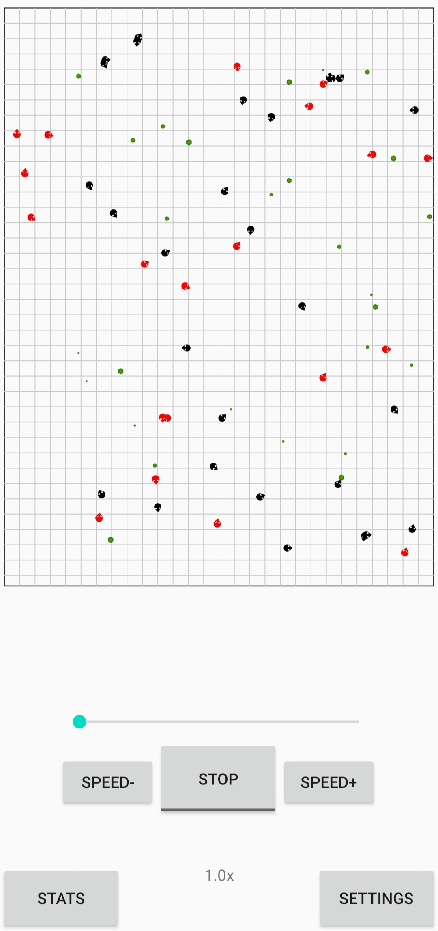
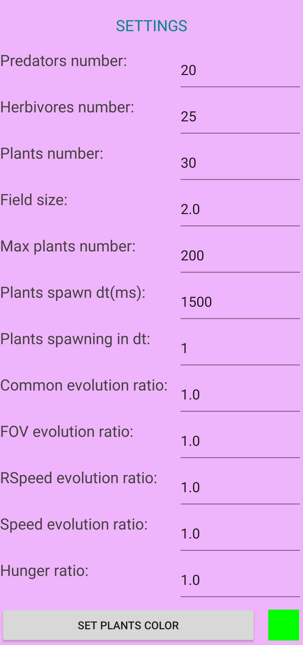

Slide 5
Трудности
Понимание архитектуры некоторых классов для создания своих, на основе имеющихся.
Обработка движений пальцем по экрану
Проблема отображения интерфейса на разных устройствах

Slide 6
Что получилось:
Создать экосистему
Настроить примитивное поведение
Дать пользователю возможность настраивать некоторые характеристики и свойства системы

Slide 7
Что не получилось:
Дать пользователю изучать эволюцию существ подробно
Более сложные алгоритмы поведения
Сложные алгоритмы эволюции

Slide 8
Конец

